Slide 1
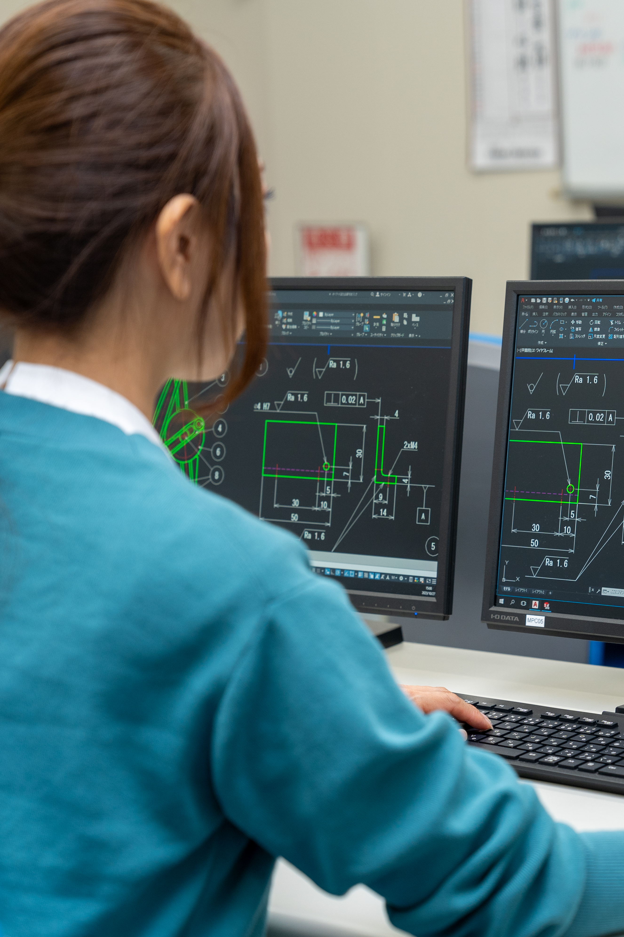

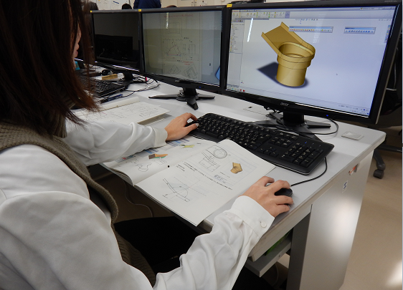




・ ・ ・ ・
能力開発ｾﾐﾅｰのご案内
機械系セミナーコース
３次元CADを活用したソリッドモデリング技術
定員 |  | １０名
受講料 |  | 7，5００円／人
対象者 |  | 基本的なパソコン操作及び入力ができる方
使用機器 |  | SOLIDWORKS
ご持参品 |  | 筆記用具
申込方法 |  | 裏面のセミナー受講申込書に必要事項を記入の上、FAX、郵送又は持参にてお申し込みください。
【コース番号】
7M102
2025
時間
9:00～16：00
TUE
1/28 .29
WED
ポリテクセンター伊勢 教室PG
伊勢市小俣町明野685
場所
訓練内容 ☞ 3次元CADの活用法について、ソリッドモデリングの実習を通して習得します。主に、3次元CADの概要、パラメトリックモデリング、フィーチャー操作等を習得します。
1．３次元ＣＡＤの概要
（１）３次元ＣＡＤの特徴（２）パラメトリックフィーチャベースモデリングについて（３）フィーチャの種類（４）モデル構築履歴（５）実習問題
2．モデリング時のポイント
（１）設計で重要な部分での着目点（２）スケッチ環境とモデル環境（３）スケッチ作成時のポイント（４）フィーチャ作成時のポイント
3．構想設計
（１）アイデアの抽出 （２）ポンチ絵作成
（３）部品リスト作成 （４）樹系図作成
4．総合演習
※３次元CADを活用したアセンブリ技術
と連続受講を推奨します。
お問い合わせ、HPはこちらをクリック ☞
TEL：0596-37-3121 FAX：0596-37-491411

